Slide 1
Dokumentasjon av NEWS
Merethe A Land & Cathrine Humlen Ruud

Slide 2
Hvordan dokumentere NEWS
Alle målinger skal dokumenteres i EPJ etter den enkelte kommunes eksisterende system. Ofte dokumenteres de vitale parametere ett sted, mens total NEWS-score og eventuelle kliniske tiltak dokumenteres i en egen NEWS2-mappe.
Habituelle NEWS2-verdier (normalverdier) bør være enkelt tilgjengelig i journalsystemet, og oppdateres hver 6måned.
NEWS2-kurve i papirversjon kan ligge hos pasienten og makuleres når NEWS2-målinger avsluttes.
I samhandling med andre aktører, som fastlege og spesialisthelsetjeneste, er overføring av NEWS2-score og de siste vitale parameter viktig! Bruk mal for innleggelsesrapport, der NEWS2 er et eget punkt.

Slide 3
Dokumentere NEWS i Gerica
TILTAK:
Opprett tiltaket NEWS i Gerica om ikke dette ligger i tiltaksplanen fra før (under situasjonen Medisinsk oppfølging).
Legg til tekstbank (NEWS) inn i prosedyrefeltet. Pasientens normalverdier fylles inn og prosedyren lagres.
JOURNAL:
Det skal brukes egen tekstbank ( NEWS) ved journalføring
HELSEKORT/LABSVAR:
Vitale parametere registreres på Helsekort (mobilpleie) eller i Labsvar.
NEWS kurve:
NEWS-kurve i papirversjon skal fylles ut og skal ligge hos pasienten. Papirversjonen skal makuleres når NEWS avsluttes.
Oppskrift på hvordan dokumentere NEWS i Gerica finner du her: (legg inn vedlagt pdf) Prosedyren er laget mens vi brukte TILT. Men de samme retningslinjene vil være gjeldende for dokumentasjon av NEWS.

Slide 4
Dokumentere NEWS i Profil
Her er forslag til oppskrift på hvordan NEWS kan dokumenteres i Profil. Eksemplet er hentet fra Bergen kommune.
Journalføring av normal NEWS :
Gjøres via plan i planområdet «Grunnleggende behov» og «Tiltaket NEWS». Journalfør da inn normal NEWS både parameter og score. Teksten er lagt under prosedyre.
Teksten kopieres videre ned i feltet for tiltak, og skriver inn normalverdiene til pasienten etter de ulike linjene. Slik vil ansatte kunne ha informasjon om pasientenes normalverdier i mobil omsorg. Da kan ansatte føre rapport på det som avviker fra pasientens normalverdier i mobil omsorg.
PLO meldinger ved kontakt med lege eller innleggelse sykehus:
For å kunne sende NEWS score og vitale målinger som PLO meldinger må man «copypaste» fra journal/ plan og sette inn NEWS målinger. Og eventuelt «copypaste» relevante rapporter i fritekst feltet i PLO meldingen.

Slide 5
Dokumentere NEWS i Profil
Her er forslag til en oppskrift på hvordan NEWS kan dokumenteres i Profil. Eksemplet er hentet fra Bergen kommune. Noen kommuner har ikke alle fanene som er vist i dette eksemplet. Men kan integreres i deres Profil løsning mot en ekstra kostnad.
Journalføring av normal NEWS : gjøres via plan i planområdet Grunnleggende behov og Tiltaket NEWS. Journalfør da inn normal NEWS både parameter og score. Teksten er lagt under prosedyre.
Teksten kopieres videre ned i feltet for tiltak, og skriver inn normalverdiene til pasienten etter de ulike linjene. Slik vil ansatte kunne ha informasjon om pasientenes normalverdier i mobil omsorg. Da kan ansatte føre rapport på det som avviker fra pasientens normalverdier i mobil omsorg.
PLO meldinger ved kontakt med lege eller innleggelse sykehus:
For å kunne sende NEWS score og vitale målinger som PLO meldinger må man «copypaste» fra journal/ plan og sette inn NEWS målinger og eventuelt relevante rapporter i fritekst feltet i PLO meldingen.

Slide 6
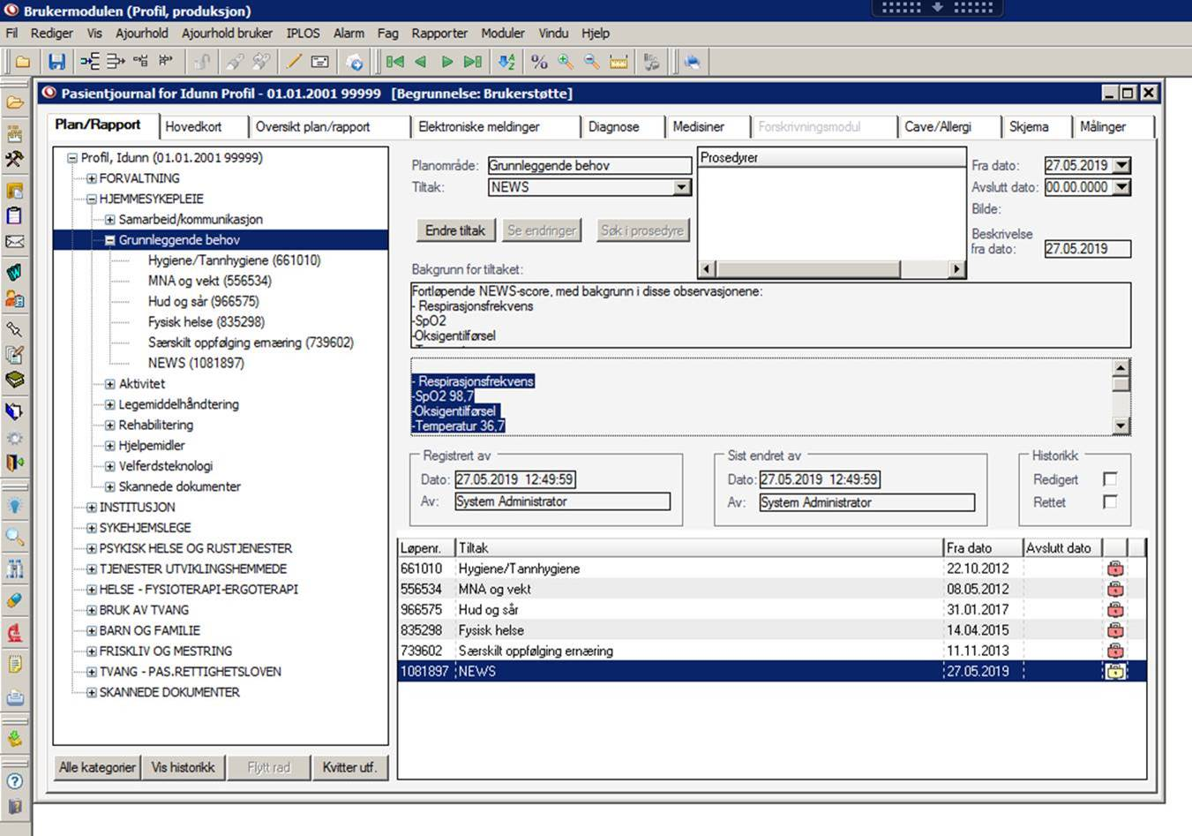
Praktisk eksempel på journal føring av NEWS i Profil

